Slide 1
구세주,김연수,김민서,신승은

Slide 2
목차
DB 설계도
프로그램 실행
게임방법
GUI 소개 및 기능
Trouble shooting

Slide 3
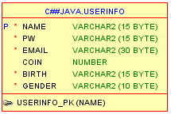
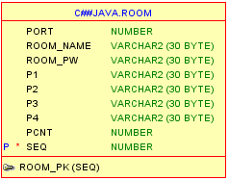
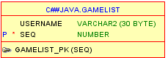
DB 설계도
회원 가입시 등록되는 회원 정보
게임방 만들때 등록되는 게임방 정보 ->게임방 리스트를 위해 생성
로그인 성공한 회원들 정보 -> 유저 리스트를 위해 생성
프로그램 종료시 Room 테이블, GameList테이블 정보들 모두 삭제 -> 접속 중인 유저 구분과 종료시 게임방도 삭제되어야함

Slide 4


게임방법
용어정리
세트(Set) : 루미큐브에서 말하는 세트에는 그룹과 연속이 있습니다.
그룹(Group) : 색깔이 다른 같은 숫자
3~ 4개 이상을 말합니다.
- 연속(Run) : 색깔이 같고 숫자가 연속
되는 3개 이상의 타일을 말합니다.

Slide 5
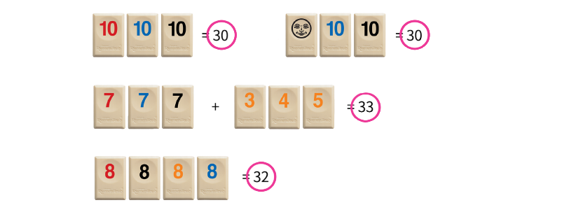
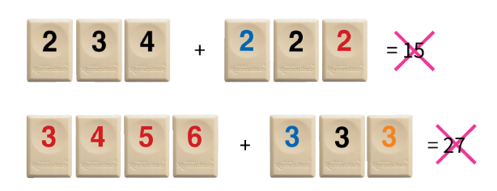
자신의 순서에 처음 세트를 낼 경우 “등록” 을 하여야 하며 등록은 타일이 3개 이상으로 숫자 합이 30이상 이어야
테이블에 낼 수 있고, 자신의 타일로만 해야 하며 다른 사람이 테이블에 내려놓은 타일과 조합해서 할 수는 없습니다.
또한 자신이 가진 조커를 이용하여 등록을 할 수 있습니다. 등록 후 순서대로 카드를 조합하여 먼저 카드를 다 쓴 사람이 승리합니다.
게임방법
등록하기
올바른 예
잘못된 예

Slide 6
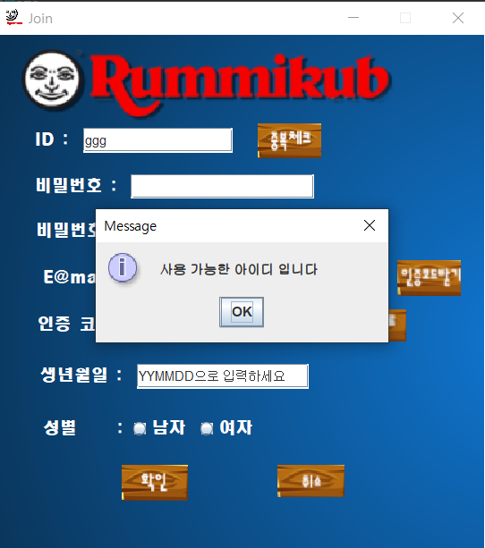
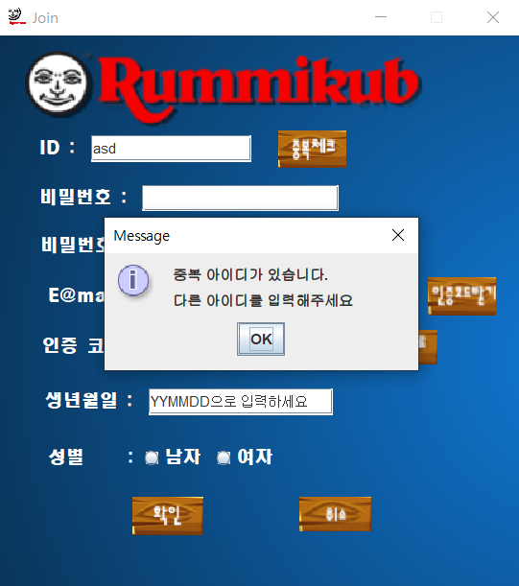
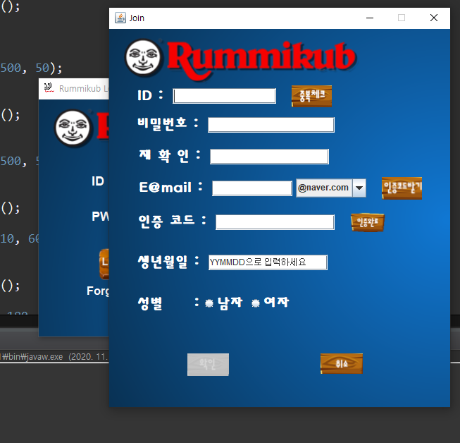
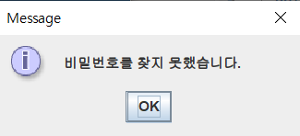
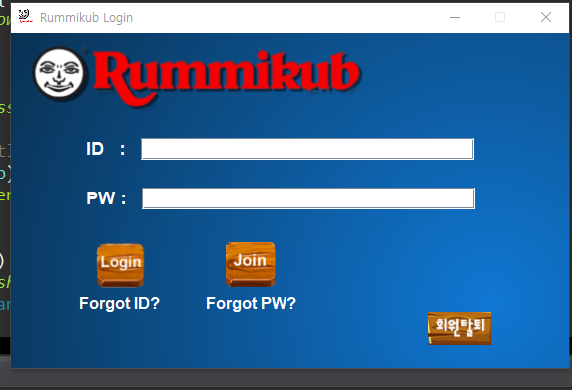
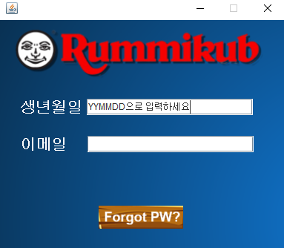
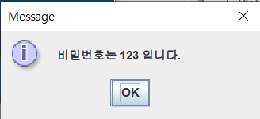
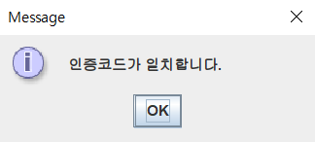
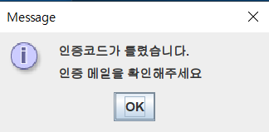
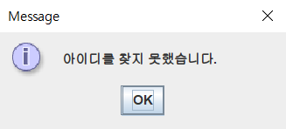
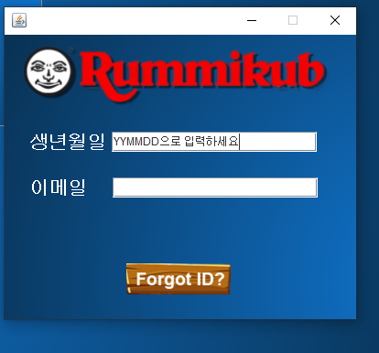
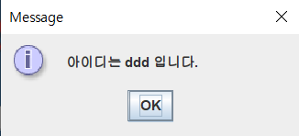
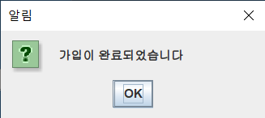
GUI 소개 및 기능

Slide 7
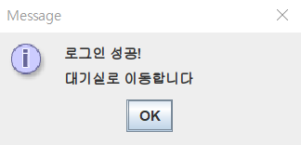
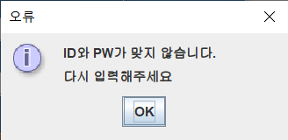
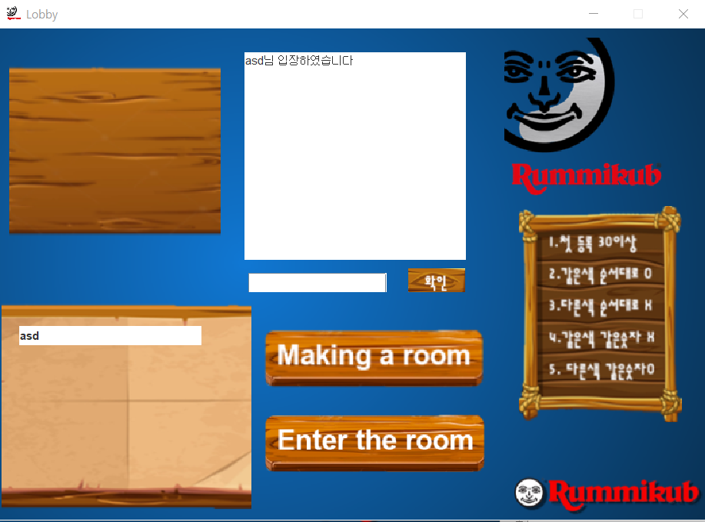
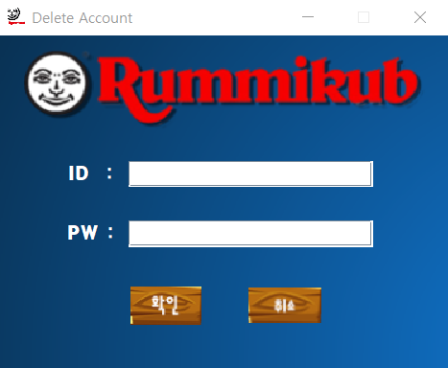
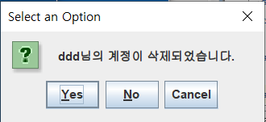
GUI 소개 및 기능

Slide 8
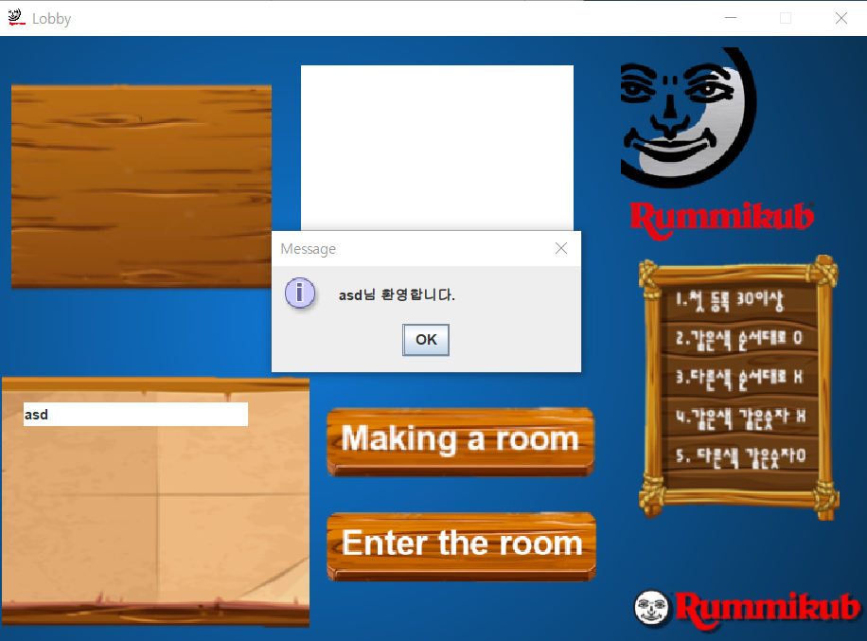
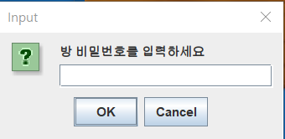
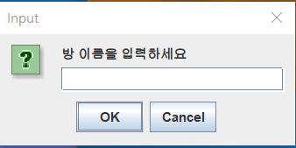
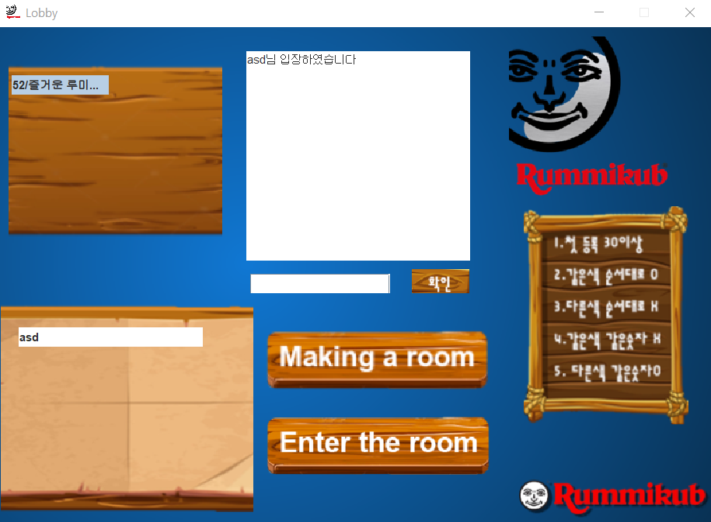
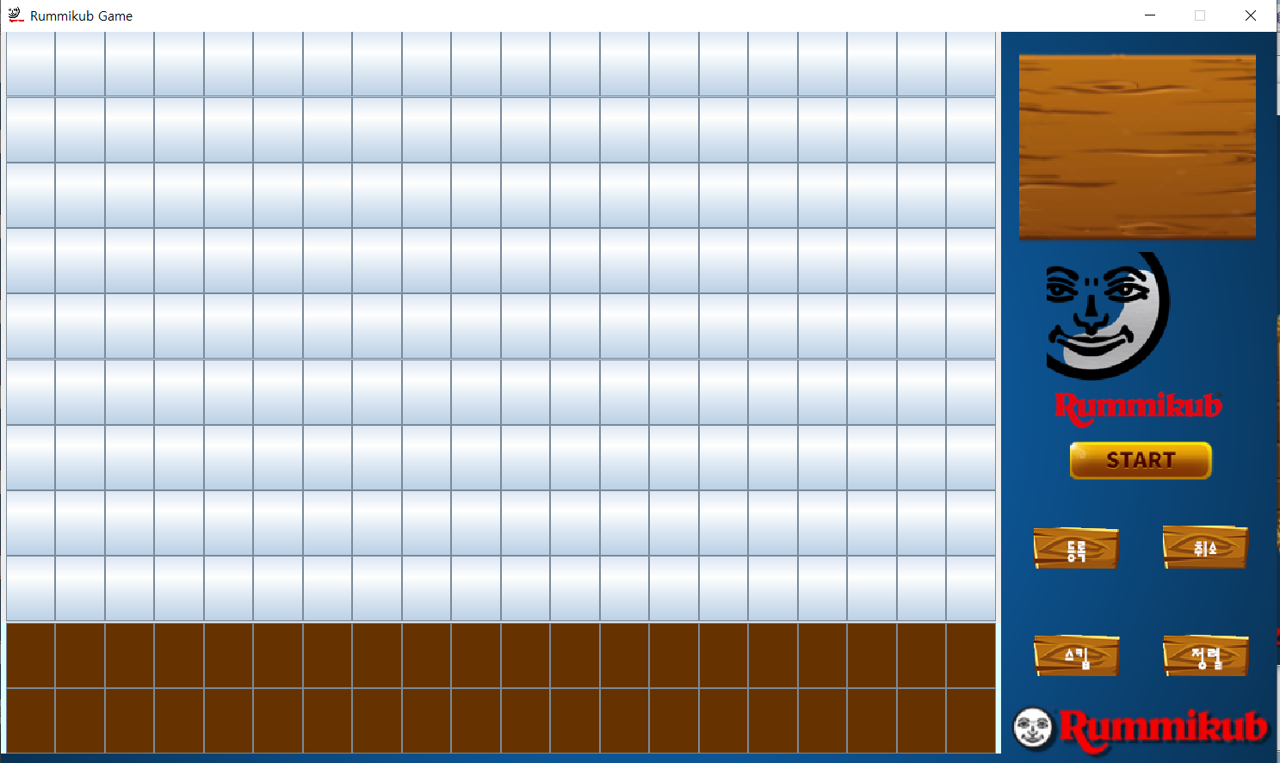
GUI 소개 및 기능

Slide 9
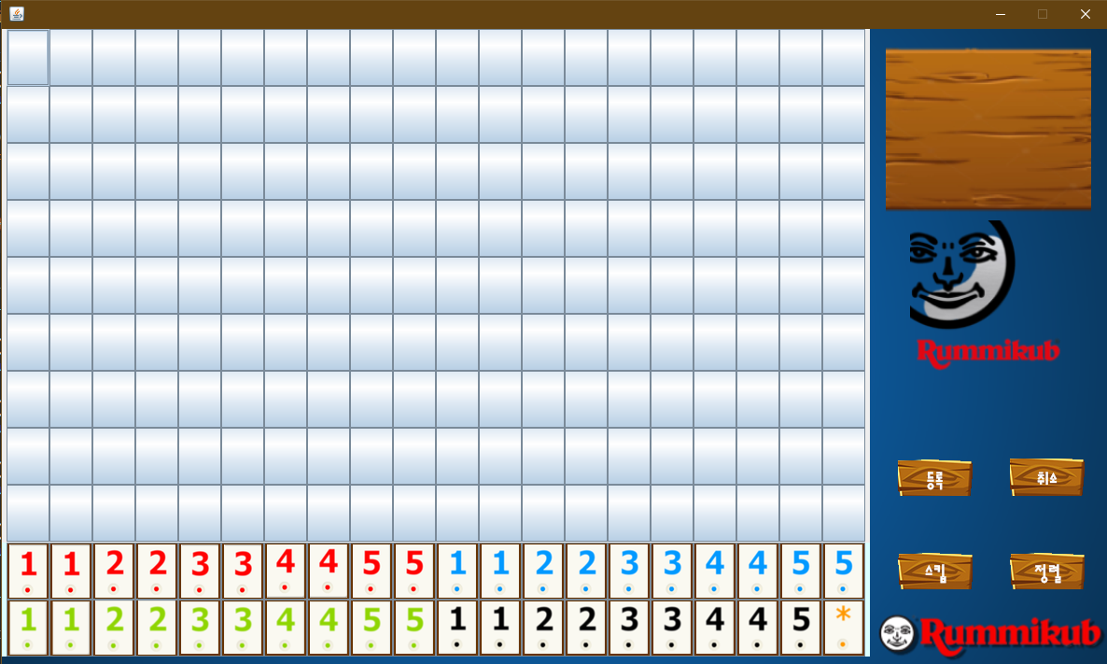
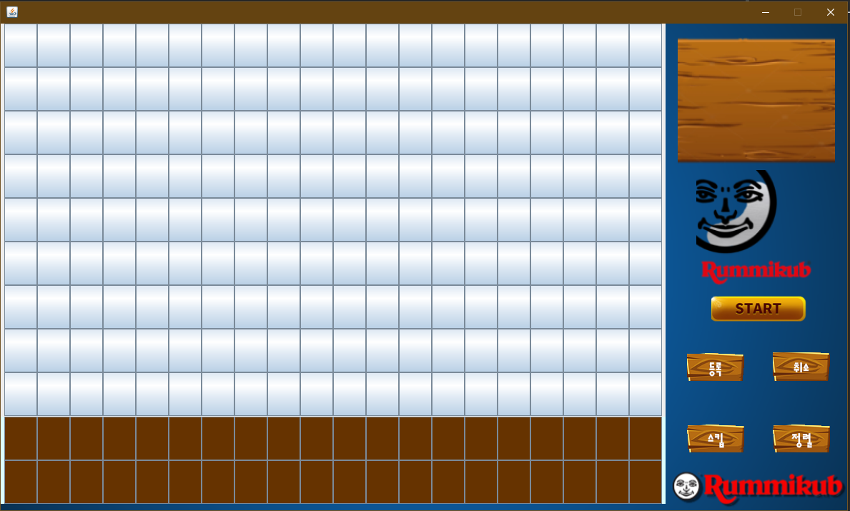
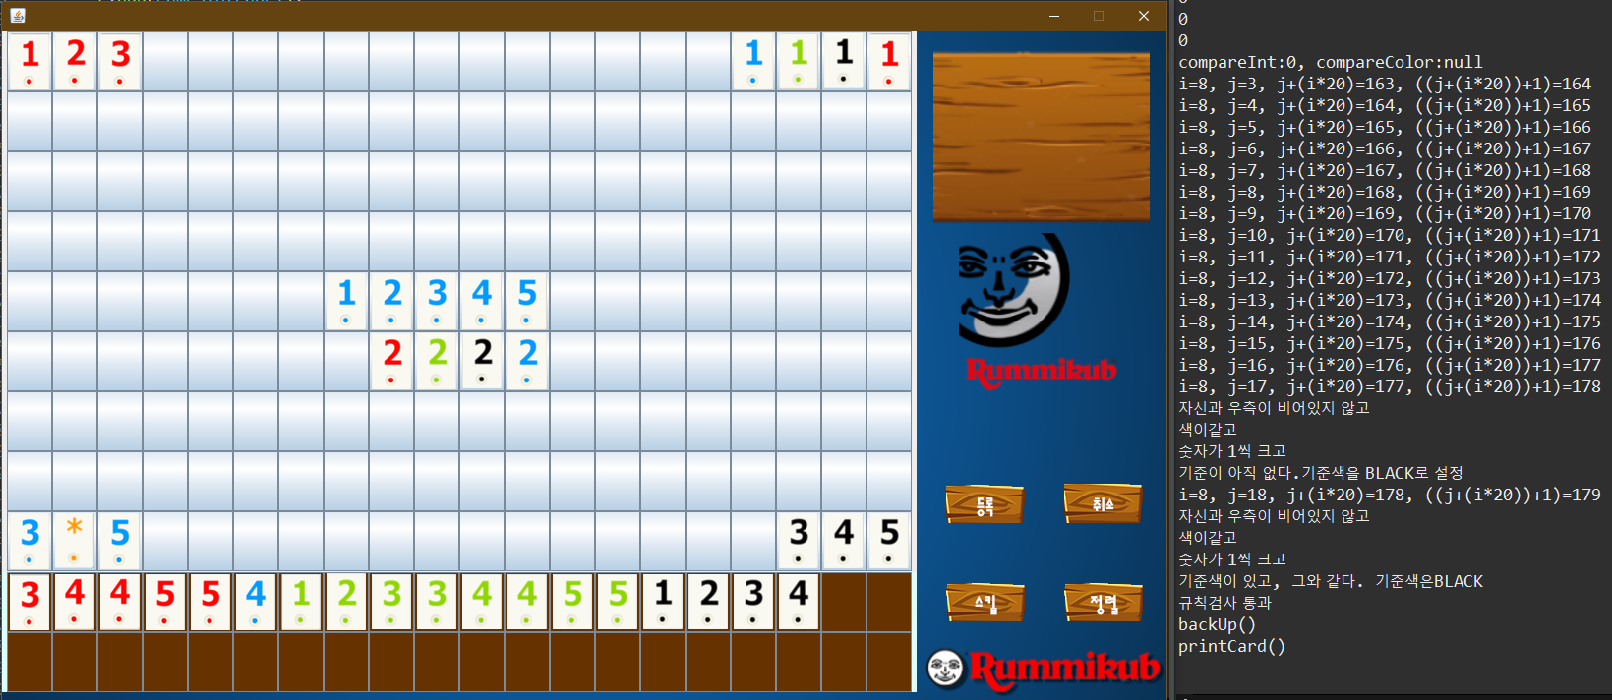
GUI 소개 및 기능

Slide 10
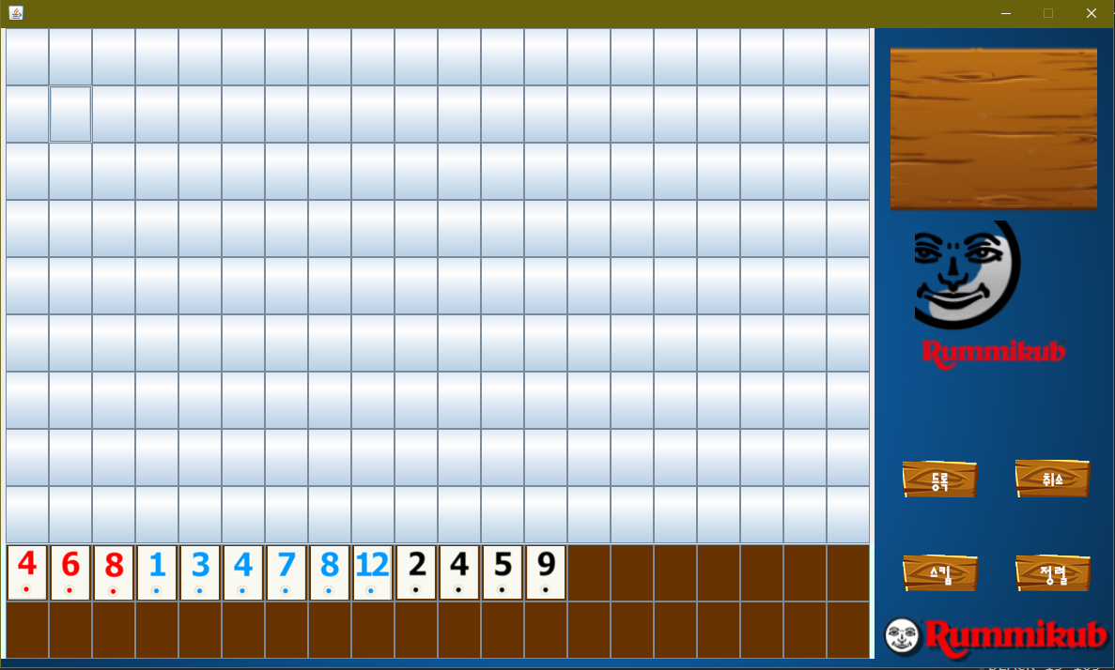

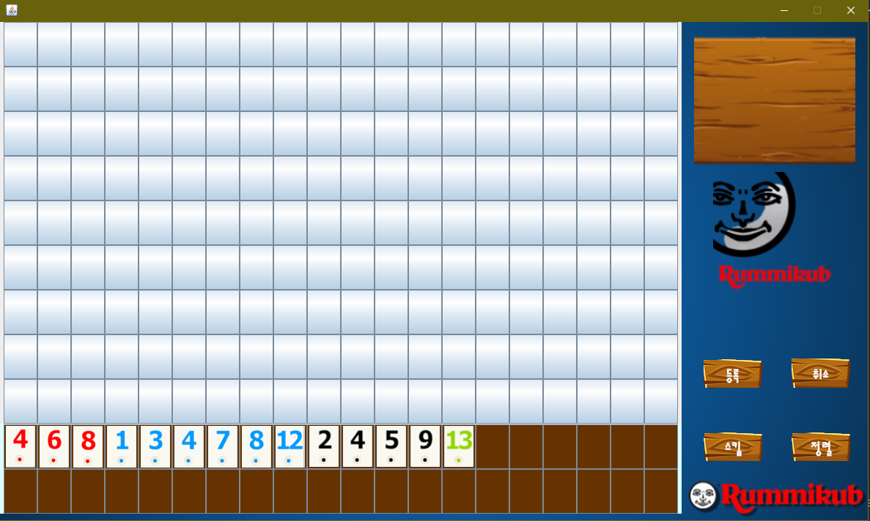
GUI 소개 및 기능

Slide 11
Trouble Shooting
게임 데이터를 공유하기 위한 서버 및 클라이언트를 구현하지 못함 서버를 통한 어레이리스트에 전달 불가
첫 턴일 때 제약조건 미구현->시간부족

Slide 12
프로그램 실행
프로그램 실행하기

Slide 13
감사합니다

